Slide 1
SUBPRODUCTOS DE LA DESINFECCIÓN

Slide 2
SUBPRODUCTOS DE LA DESINFECCIÓN
Definición
Métodos de exposición
Trihalometanos
- Aspectos generales, toxicidad
- Formación
- THM en Uruguay
- Factores que afectan la formación de THM
- THM en Montevideo 2023
Ácidos acéticos halogenados
Bromatos
Modelos matemáticos
Reducción de la concentración de precursores
- Remoción de MON con coagulación acentuada

Slide 3
Definición
Los SPD son “efectos secundarios” del proceso de desinfección. Se forman cuando el desinfectante reacciona con determinados compuestos presentes en el agua.
Los compuestos que pueden dar lugar a la formación de SPD se llaman precursores (Materia orgánica natural -MON-, algas, bromuros).
Para combatir los SPD:
Minimizar la concentración de los precursores, reduciendo el contenido orgánico del agua (principal precursor) antes de aplicar el desinfectante.
Eliminar los SPD luego de su formación (opción más costosa y técnicamente menos apropiada)

Slide 4
Desinfectante
CAPTACIÓN
DEPÓSITO DE AGUA FILTRADA
Inocuidad microbiológica
Subproductos
COAGULACIÓN
FLOCULACIÓN
FILTRACIÓN RÁPIDA
DESINFECCIÓN
SEDIMENTACION
Desinfectante + precursor SPD
(MON, algas, bromuros)

Slide 5
Principales SPD asociados a los desinfectantes
CLORO | Triahalometanos (THMs) Acidos Acéticos Halogenados (HAAs) Haloacetonitrilos (HANs)
OZONO | Acidos carboxílicos, bromato (BrO₃⁻), bromometanos, aldehídos
DIÓXIDO DE CLORO | Clorito (ClO₂⁻), clorato (ClO₃⁻) son subproductos inorgánicos
CLORAMINAS | Cloruro de cianógeno

Slide 6
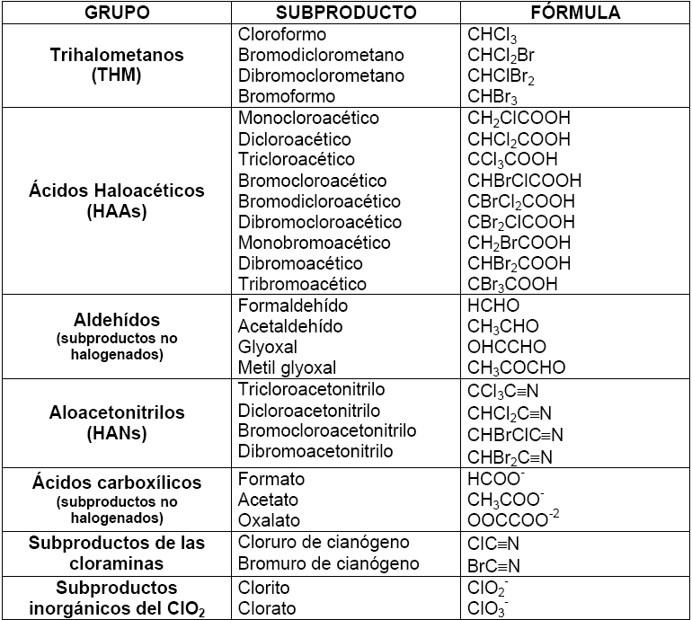

Slide 7
Métodos de exposición
La exposición a SPD se puede dar a través de tres vías:
- Ingesta de agua
- Inhalación de vapores
- Absorción dérmica
Sustancias hidrofílicas: se disuelven fácilmente en el agua y pueden eliminarse, por ejemplo, por la orina.
Sustancias hidrofóbicas: no tienen facilidad para disolverse en agua
Sustancias lipofílicas: tienen tendencia fijarse en lípidos, tienen afinidad por las sustancias grasas. Son solubles en el tejido graso. Tienen dificultad para eliminarse del organismo humano pues siempre encuentran una membrana en la cual adherirse. Lipofílico: Capaz de disolver lípidos (grasas), ser disuelto en ellos o absorberlos.

Slide 8
La ingesta es relevante para todos los SPD, pero solo los volátiles pueden ingresar al organismo por inhalación, mientras que los lipofílicos pueden absorberse por contacto con la piel.
Los THM son volátiles (no tanto los bromados) y levemente lipofílicos: pueden ingresar mucho por inhalación y algo por la piel.
Los ácidos haloacéticos son hidrofílicos y no volátiles, por lo tanto, la ingesta de agua es la vía preferencial de exposición.
THM: Ingesta + inhalación + adsorción por la piel (levemente)
HAAs: Ingesta

Slide 9
Trihalometanos
Aspectos generales, toxicidad
Los trihalometanos (THM) son compuestos orgánicos volátiles que se forman durante la desinfección del agua con cloro. Por esa razón, no suelen encontrarse en aguas naturales sin procesar, ya sea superficiales o subterráneas.
En 1974, investigadores de EE. UU. y europeos demostraron que estos productos se formaban durante la cloración del agua, y ya en noviembre de 1979 la EPA (Agencia de Protección Ambiental de Estados Unidos) estableció un límite interino de 100 microgramos/l para el total de THM (TTHM). En paralelo, se desarrollaron líneas de investigación tendientes a determinar su toxicidad.

Slide 10
Los daños a la salud que podrían ocasionar los THM son de carácter crónico. Esto significa que la ingesta continua de agua con concentraciones elevadas de THM durante períodos prolongados (mínimo de 15 a 20 años), o la exposición a través de otros métodos como la inhalación de vapores de agua y la absorción dérmica, aumenta la probabilidad de contraer determinadas enfermedades.
El Centro Internacional de Investigación sobre el Cáncer (IARC, por su sigla en inglés), clasificó al cloroformo y al bromodiclorometano dentro del grupo 2B (posibles cancerígenos para humanos). El grupo 2B (posibles cancerígenos para humanos) incluye 322 agentes, entre ellos la Microcistina LR (IARC, 2023)
En ocasiones suele intuirse que una o varias ingestas puntuales de agua alterada por algún contaminante de este tipo, produce daños a la salud a largo plazo. Para que exista riesgo la ingesta de agua debe ser prolongada en el tiempo, durante los períodos señalados e incluso mayores (30 a 40 años).

Slide 11
Formación
Los trihalometanos se forman cuando tres de los cuatro átomos de hidrógeno del metano (CH₄) se sustituyen por átomos de halógenos (usualmente cloro y/o bromo). La reacción que expresa su formación es la siguiente:
Cloro + Bromo + MON = THMs
Considerando las diferentes combinaciones de cloro, bromo y yodo, teóricamente podrían existir un total de 27 trihalometanos, aunque los más relevantes son los siguientes:
Triclorometano (cloroformo)
Bromodiclorometano (BDCM)
Dibromoclorometano (DBCM)
Tribromometano (bromoformo)

Slide 12
THM en Uruguay
En Uruguay se utiliza cloro con fines de desinfección desde 1925, por lo que, si bien los THM se comenzaron a evaluar en la década de 1980, están presentes en el agua de consumo desde hace más de 90 años.
El cloroformo –principal componente de los THM- fue incluido en la norma interna de OSE en 1986, con un VMP (valor máximo permitido) de 30 microgramos/litro. El resto de los THM fueron considerados por primera vez en la norma interna de OSE en marzo de 2007, y finalmente, la Norma Unit 833:2008 (reimpresión 2010), recoge las recomendaciones de la 3era edición de las Guías para la calidad del agua potable de la OMS de 2004.
Los VMP en Europa y EEUU (EPA) son 100 microgramos/l y 80 microgramos/l de TTHM (trihalometanos totales), respectivamente.

Slide 13
Límites de THM vigentes en Uruguay (Norma Unit 833:2008/2010):
VMP cloroformo = 150 microgramos/l (**)
VMP bromoformo = 100 microgramos/l
VMP BDCM = 60 microgramos/l
VMP DBCM = 100 microgramos/l
I ≤ 1 (índice de THM)
$$\frac{C_{cloroformo}}{{VMP}_{cloroformo}}+\frac{C_{bromoformo}}{{VMP}_{bromoformo}}+\frac{C_{BDCM}}{{VMP}_{BDCM}}+\frac{C_{DBCM}}{{VMP}_{DBCM}}=I$$
C es la concentración de cada compuesto, en microgramos/l
En general, los VMP de cada THM son menos restrictivos que el índice, por lo que las desviaciones a la disposición se dan principalmente debido a este parámetro.
(**): El VMP que sugiere la 4ta edición de las Guías para la Calidad del Agua Potable de la OMS (2011, 2022) es 300 microgramos/l, por lo que la norma uruguaya es más exigente.

Slide 14
Factores que afectan la formación de THM
La formación de THM se ve influenciada por la temperatura del agua, la concentración de materia orgánica natural, los bromuros, el pH, el tiempo de contacto y la dosis de cloro.
Materia orgánica: la materia orgánica natural –MON- es el principal precursor de la formación de THM, por lo que, al aumentar su valor, aumenta la concentración de THM. Por esta razón, la concentración de THM es mayor en aguas superficiales que en aguas subterráneas (ambas cloradas).
La MON es una mezcla de sustancias húmicas y no húmicas, que puede evaluarse a través de la concentración de carbono orgánico.
TOC = DOC + POC
TOC: Carbono Orgánico Total
DOC: Carbono Orgánico Disuelto
POC: Carbono Orgánico Particulado

Slide 15
Las sustancias no húmicas tienen características químicas bien definidas, tales como: carbohidratos, proteínas, aminoácidos, aceites y grasas, ácidos orgánicos de bajo peso molecular . Tienen una vida relativamente corta pues son fácilmente biodegradables.
Las sustancias húmicas (ácido húmico, ácido fúlvico, humina), son una mezcla heterogénea de compuestos químicamente complejos, de coloración oscura, con predominio de estructuras aromáticas, de alto peso molecular, y más estables que las sustancias no húmicas.
El crecimiento de bacterias heterótrofas en un sistema de distribución de agua depende de la concentración de materia orgánica que se puede asimilar. El carbono orgánico asimilable (AOC), que es una porción del DOC, se determina indirectamente utilizando modelos de crecimiento de especies bacterianas específicas.
Las bacterias pueden persistir en las redes de agua con valores muy bajos de AOC, entre 2 y 5 microgramos/l
FUENTE: LUIZ DI BERNARDO

Slide 16
La absorbancia ultravioleta a 254 nm (UVA-254) es aceptada como medida del contenido húmico de la materia orgánica.
Los compuestos orgánicos con estructuras aromáticas son usualmente responsables de la absorbancia de longitudes de onda entre 200 y 300 nm.
Absorbancia ultravioleta específica: SUVA= UVA-254 / DOC
SUVA es un buen subrogante del contenido húmico y un indicador del contenido aromático de la MON. Se utiliza para evaluar la tratabilidad del agua bruta por medios convencionales:
Aguas con SUVA<2 l/(mg∗m) son difíciles de tratar y, en contraste, aguas con elevada SUVA son más fáciles de tratar.

Slide 17
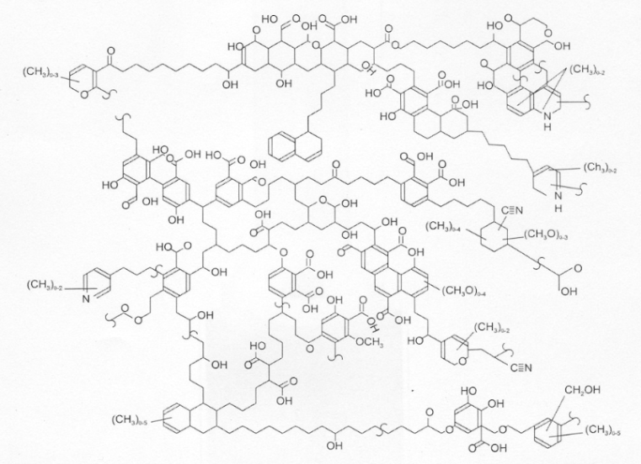
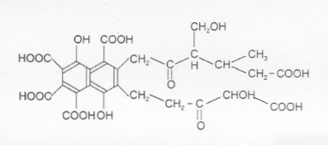
Estructura propuesta para el ácido fúlvico (Di Bernardo, 2005)
Estructura propuesta para el ácido húmico (Di Bernardo, 2005)
FUENTE: LUIZ DI BERNARDO

Slide 18
Temperatura: la concentración de THM aumenta con la temperatura, por lo tanto, los valores más altos se detectan en verano.
Tiempo de contacto: La formación de THM es lenta, por lo que el aumento del tiempo de contacto entre el agua y el cloro favorece su concentración. Por consiguiente, los THM se encuentran en mayor proporción en las redes de distribución que en la salida de las potabilizadoras.
En Montevideo, el largo tiempo de contacto que existe entre el agua potabilizada y el cloro, debido a lo alejada que se encuentra la planta de AACC de los puntos de consumo, dificulta el cumplimiento estricto de las disposiciones sobre THM en los meses de verano. Esto no ocurre en el interior, donde las plantas están ubicadas cerca de las ciudades.

Slide 19
pH y dosis de cloro: La concentración de THM aumenta con el pH del agua y con la dosis de cloro. Cabe señalar que, tradicionalmente, la dosis de cloro se establece con el objetivo de lograr concentraciones predefinidas de cloro residual a la salida del tanque de contacto (usualmente el depósito de agua filtrada). Es decir, no se define a priori la dosis a aplicar, sino que esta queda definida por el objetivo de residual deseado.
“En todas las circunstancias, la eficiencia de la desinfección no debe verse comprometida al tratar de cumplir con las directrices para los subproductos de la desinfección, incluidos los THM, o al tratar de reducir las concentraciones de estas sustancias” (Guías para la Calidad del Agua Potable, OMS, 2022).
Bromuros: la presencia de bromuros en el agua bruta aumenta la concentración de THM. En general, los bromuros se detectan a muy bajas concentraciones en el agua dulce de ríos, arroyos y lagos interiores.

Slide 20
El ácido hipocloroso (HOCl) que se forma al dosificar cloro, oxida los bromuros y da paso a la formación de ácido hipobromoso (HOBr):
HOCl + Br ⁻ → HOBr + Cl ⁻
HOCl + HOBr + NOM → THM
La tasa de formación de THM es mayor en aguas que contienen bromuros, pues el ácido hipobromoso ataca más sitios en los precursores orgánicos que el ácido hipocloroso, y reacciona con ellos más rápido.
El exceso de bromuros puede conducir a que el bromoformo sea el principal componente de los THM, en sustitución del cloroformo, y aumenta la probabilidad de detectar THM a la salida de las plantas potabilizadoras.

Slide 21
Cloro + NOM + Bromuros THMs
SIN BROMUROS
HOCl
THM
MON
THM en formación
CONSUMO
CON BROMUROS
HOCl y HOBr
MON
THM
HOCl + Br ⁻ → HOBr + Cl ⁻
SALIDA PLANTA

Slide 22
ÁCIDO SULFÚRICO
CLORO (DESINFECCIÓN FINAL)
AGUA BRUTA SIN BROMUROS
CLORO (INTERCLORACIÓN)
SULFATO DE ALUMINIO
POLÍMERO
DEPÓSITO DE AGUA FILTRADA
Inocuidad microbiológica
Subproductos
COAGULACIÓN
FLOCULACIÓN
FILTRACIÓN RÁPIDA
DESINFECCIÓN
SEDIMENTACION
MATERIA ORGÁNICA
Remoción de MON con coagulación acentuada
FORMACIÓN DE TRIHALOMETANOS

Slide 23
THM en Montevideo durante la sequía (2023)
El aumento de bromuros en el agua bruta registrado desde los 1eros meses de 2023 elevó la concentración de THM
El proceso convencional de potabilización que tiene lugar en Aguas Corrientes es apropiado para potabilizar agua dulce, no agua salada.
Por lo tanto, no retiene cloruros, sodio, bromuros.
Los cloruros y el sodio no se retienen ni reaccionan en su pasaje por la planta, no así los bromuros
Durante el evento, no se puso en riesgo la efectividad de la desinfección con el propósito de controlar THM, en línea con las recomendaciones de OMS
Configurada la situación, OSE implementó todas las medidas que estaban a su alcance para mantener operativo el servicio y controlar el aumento de THM.

Slide 24
ÁCIDO SULFÚRICO
CLORO (DESINFECCIÓN FINAL)
AGUA BRUTA CON BROMUROS
CLORO (INTERCLORACIÓN)
SULFATO DE ALUMINIO
POLÍMERO
DEPÓSITO DE AGUA FILTRADA
Inocuidad microbiológica
Subproductos
COAGULACIÓN
FLOCULACIÓN
FILTRACIÓN RÁPIDA
DESINFECCIÓN
SEDIMENTACION
SODIO, CLORUROS
BROMUROS
FORMACIÓN DE TRIHALOMETANOS
MATERIA ORGÁNICA
Remoción de MON con coagulación acentuada

Slide 25
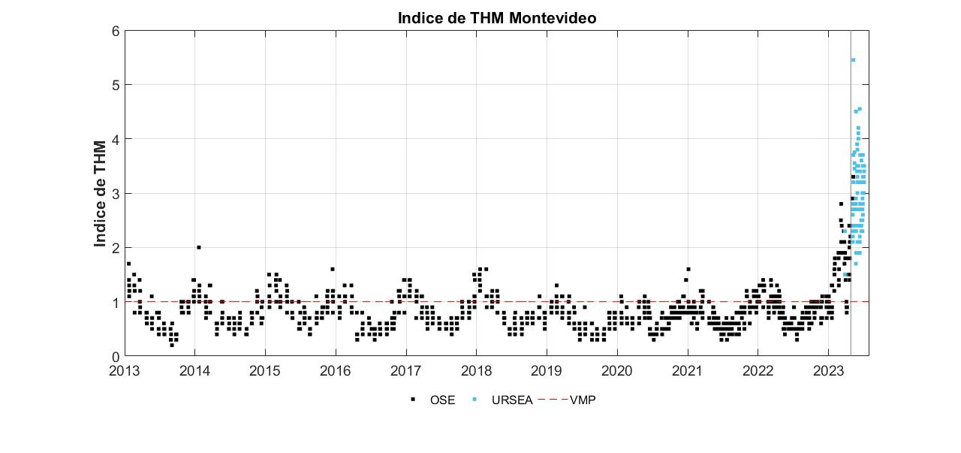
Datos: OSE (ley de acceso a la información). Ursea (publicados)

Slide 26
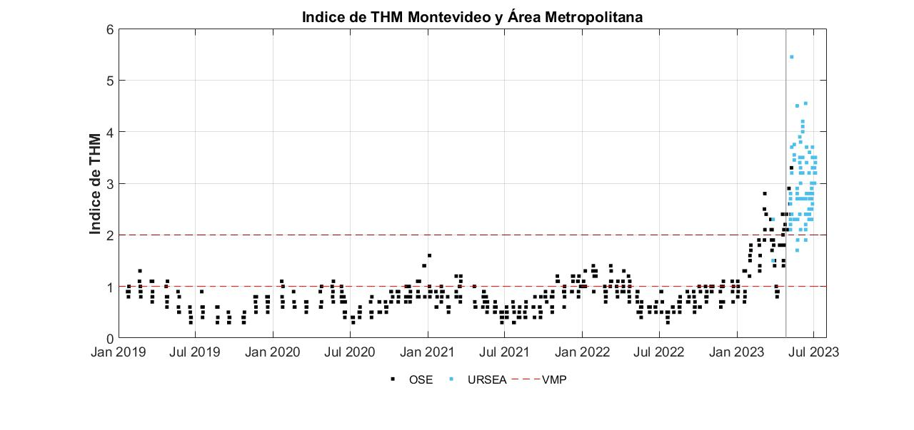
Datos: OSE (ley de acceso a la información). Ursea (publicados)

Slide 27
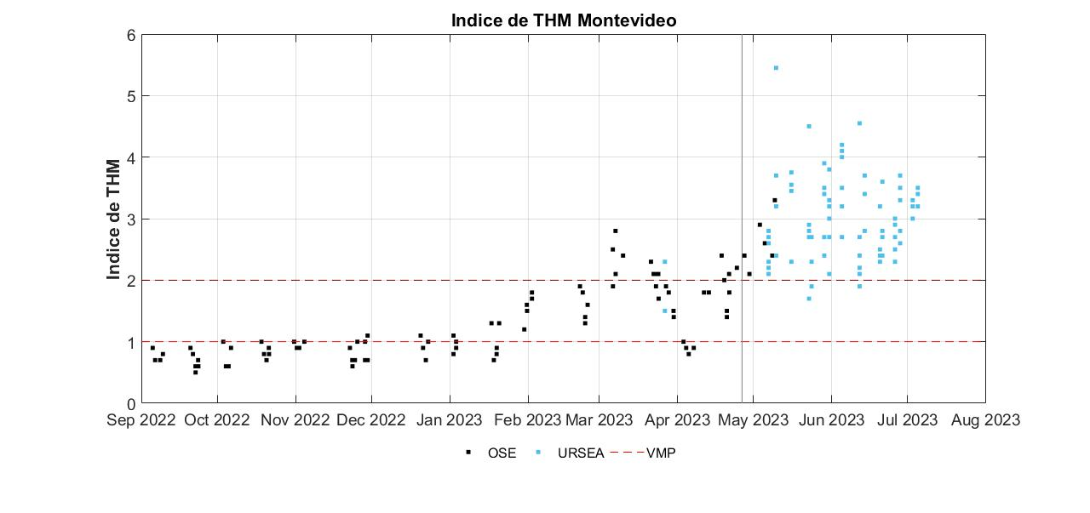
Datos: OSE (ley de acceso a la información). Ursea (publicados)

Slide 28
 | AGUA BRUTA SIN BROMUROS | AGUA BRUTA CON BROMUROS
CONCENTRACIÓN DE THM | BAJA EN INVIERNO MEDIA EN VERANO | ALTA
INDICE DE THM Valor Máximo Permitido: Indice de THM ≤ 1 | PROMEDIO: 0,8 | MÁX. 4 - 5 PROMEDIO ̴ 3 MÍNIMO ̴ 1,5
THM EN AACC | NO | SI
THM DOMINANTE | CLOROFORMO | BROMOFORMO
Fuente de datos:
Agua dulce: OSE (2012-2021), obtenidos por Ley de Acceso a la Información
Agua bruta con bromuros: Ursea (27/3 y 10/5 al 21/6)

Slide 29
THM en Uruguay – reseña histórica
1990/93
CLORO (DESINFECCIÓN FINAL)
CLORO (PRECLORACIÓN)
DEPÓSITO DE AGUA FILTRADA
Inocuidad microbiológica
Subproductos
DESINFECCIÓN
Eliminación de la precloración (1990-93)
Optimización de procesos, evaluación color agua sedimentada (desde 1995)
Estaciones de recloración (90s)
Actualización normas (2007/2008)
Nueva planta de desinfección AACC (2012)
Grupos de trabajo, consultorías, proyectos (2016, 2017)
Control de tiempos de contacto en la red, ajustes intercloración, reservorios (2019/20)
Coagulación acentuada: Planta de dosificación de ácido sulfúrico (2019-21)

Slide 30
Ácidos acéticos halogenados
Se forman a partir de la sustitución de átomos de hidrógeno de los ácidos acéticos (CH₃COOH), por átomos de halógenos (cloro o bromo), al reaccionar la materia orgánica natural con el cloro y el bromo:
Cloro + MON + Bromo = HAAs
Los 9 ácidos acéticos halogenados (HAAs) son el segundo grupo en importancia de SPD, luego de los trihalometanos. Son hidrofílicos y no volátiles.
El Centro Internacional de Investigación sobre el Cáncer (IARC, por su sigla en inglés), los clasifica –no a todos– dentro del grupo 2B (posibles cancerígenos para humanos).
La concentración de HAAs disminuye cuando aumenta el pH del agua (contrariamente a lo que ocurre con los THM, que aumentan con el pH)

Slide 31
Ácidos monohaloacéticos
Ácido monocloroacético (CH2ClCOOH) … VMP = 0,02 mg/l (*) Ácido monobromoacético (CH2BrCOOH)
Ácidos dihaloacéticos
Ácido dicloroacético (CHCl2COOH) … VMP = 0,05 mg/l (*)
Ácido dibromoacético (CHBr2COOH)
Ácido bromocloroacético (CHBrClCOOH)
Ácidos trihaloacéticos
Ácido tricloroacético (CCl3COOH) … VMP = 0,2 mg/l (*)
Ácido tribromoacético (CBr3COOH)
Ácido bromodicloroacético (CBrCl2COOH)
Ácido dibromocloroacético (CBr2ClCOOH)
(*) Límites vigentes en Uruguay (Norma Unit 833:2008/2010)
EPA regula la suma de los 3 incluidos en norma Unit más los ácidos monobromoacético y dibromoacético, como HAA5 ≤ 60 microgramos/l

Slide 32
Bromatos
La ozonización, cuando hay presencia de bromuros, genera THM bromados y/o bromatos (BrO₃⁻), en diferentes proporciones dependiendo del pH y de las características del agua.
La norma Unit 833-2008/2010 adoptó como VMP el VG = 10 microgramos/l propuesto por las Guías de la OMS.
Quitar el bromuro del agua bruta y el bromato una vez formado, es técnicamente difícil. Se ha indicado cierta eficiencia de la filtración en carbón activado granular para quitar bromatos, y la aplicación de amonio puede disminuir la formación de este SPD (OMS, 2022).
El Centro Internacional de Investigación sobre el Cáncer (IARC, por su sigla en inglés), clasifica al bromato dentro del grupo 2B (posibles cancerígenos para humanos).

Slide 33
La dosificación de ozono -en presencia de bromuros-, da lugar a la formación de ácido hipobromoso (HOBr) e ión hipobromito (Obr⁻). Este ion es responsable de la formación de bromatos.
A pH bajos (por debajo de 6,5) predomina el ácido hipobromoso, que reacciona con la MON y forma bromoformo y ácido dibromoacético (SPD no regulado en Uruguay). Al tener menor proporción de hipobromito hay menor concentración de bromatos.
En cambio, a pH altos, va a predominar el bromato frente al bromoformo (debido a que hay mayor concentración de ion hipobromito).
A partir de determinada concentración de bromuros se pueden producir incumplimientos de la norma por uno u otro motivo (bromoformo o bromatos). Si se usa cloro como desinfectante secundario necesariamente el pH debe ser bajo (por la eficacia del proceso), y se suman los THM bromodiclorometano y dibromoclorometano.
Cuando la fuente tiene bromuros se debe analizar en detalle la formación de SPD

Slide 34
Modelos matemáticos
Se han desarrollado relaciones funcionales que permiten predecir la formación de SPD a partir de datos de calidad de aguas, concentración de desinfectante y condiciones de reacción.
Debido a la complejidad de los mecanismos que intervienen en la formación de los SPD, la mayoría de los modelos son de carácter empírico, elaborados en base a análisis estadísticos de datos derivados de experimentos de campo o ensayos de laboratorio. Por este motivo, estos modelos son muy específicos de las condiciones locales, y poco útiles para predecir la formación de THM en forma genérica.
Por otro lado, para una determinada fuente y planta, los modelos empíricos pueden ser muy prácticos para predecir la formación de THM, logrando una buena aproximación a la realidad.
La mayoría de los modelos de SPD están dirigidos a predecir la formación de THM.

Slide 35
Los primeros modelos fueron propuestos por Moore, Tuthhill y Polakoff, quienes estudiaron en 1979 la formación de THM en 19 sistemas de agua potable de Massachussets, a través del análisis de datos de agua bruta y tratada con bajo contenido de bromuros. Propusieron el siguiente modelo lineal para la formación de cloroformo:
CHCl₃ (mg/l) = - 11,24 + 22,23 * Dosis de Cl₂ (mg/l)
Kavanaugh y col. (1980), sugirieron una expresión para la tasa de formación de TTHM en función de carbono orgánico total (TOC):

Slide 36
Luego, Amy y col. (1987) desarrollaron el siguiente modelo empírico para la predicción de la concentración de THM a partir de parámetros de calidad de aguas:
TTHM = 0,00309 ∗ (UVA-254 ∗ TOC)^{0,440} ∗(Cl₂)^{0,409} ∗ θ^{0,265} T^{1,06} ∗ (pH–2,6)^{0,715} ∗ (Br+1)^{0,0358}
TTHM = Trihalometanos totales (moles/l)
UVA-254 = Absorbancia a 254 nm (cm⁻¹)
TOC = Carbono orgánico total (mg/l)
Cl₂ = Dosis de cloro al comienzo de la reacción (mg/l)
θ = Tiempo de reacción (horas)
T = Temperatura (ºC)
Br = Concentración de bromuros (mg/l)
Se han desarrollado modelos que predicen la distribución de las diferentes especies de THM. Actualmente, la información analítica es más amplia y puede ser muy útil generar relaciones empíricas

Slide 37
Reducción de la concentración de precursores
Para disminuir la concentración de MON se dispone de dos mecanismos:
Preoxidación: con dióxido de cloro, ozono, u otros oxidantes. Existe riesgo de generar otros subproductos, específicos del oxidante. La preoxidación con cloro en Uruguay se dejó de utilizar en la década de 1990.
Coagulación acentuada o extendida: Se denomina así cuando el proceso se lleva a cabo con pH menor que 6.0 (pH luego de la coagulación). En esas condiciones, la remoción de materia orgánica es más eficiente.
En general se requiere dosificar ácido (sulfúrico) previo al coagulante, y alcalinizar aguas abajo de la desinfección final, para cumplir con la norma de pH.
La coagulación acentuada se utiliza para prevenir la formación de subproductos de la desinfección, pues busca maximizar la remoción de MON y evitar así su reacción con el desinfectante.

Slide 38
Remoción de MON con coagulación acentuada
ÁCIDO SULFÚRICO
CLORO (DESINFECCIÓN FINAL)
CLORO (INTERCLORACIÓN)
SULFATO DE ALUMINIO
POLÍMERO
DEPÓSITO DE AGUA FILTRADA
Inocuidad microbiológica
Subproductos
COAGULACIÓN
FLOCULACIÓN
FILTRACIÓN RÁPIDA
DESINFECCIÓN
SEDIMENTACION
pH
Efecto del ácido sulfúrico
Efecto del sulfato de aluminio
FORMACIÓN DE SPD
pH = 5,8

Slide 39
La coagulación acentuada (o extendida) es el proceso recomendado para reducir el contenido orgánico del agua, y minimizar así la formación de subproductos de la desinfección.
En general se aplica ácido sulfúrico aguas arriba de la dosificación de sulfato de aluminio, de modo que el pH del agua coagulada se ubique en el entorno de 5,8 unidades.
Al dosificarse un ácido o una base, la variación de pH y alcalinidad del agua depende de los valores iniciales de dichos parámetros, así como de los Sólidos Totales Disueltos (TDS) y de la temperatura.
La hipótesis que se adopta para calcular el efecto que produce la adición de un ácido o una base, es que el Carbono Inorgánico Total (CT) permanece constante, lo cual es válido siempre que:

Slide 40
No exista intercambio e CO₂ entre el agua y la atmósfera
No se agregue CO₂ intencionalmente al agua
No exista precipitación de CaCO₃
La contribución a la alcalinidad de otras especies químicas (como fosfatos, por ejemplo) sea despreciable
Estas hipótesis son válidas en la mayoría de las plantas potabilizadoras debido a la baja relación de área expuesta a la atmósfera con respecto al volumen de agua.
En donde [HCO₃⁻] es la concentración de iones bicarbonato en moles/l, [CO₃⁼] es la concentración de iones carbonato en moles/l, [OH⁻] es la concentración de iones hidroxilo en moles/l, y [H⁺] es la concentración de iones hidrógeno en moles/l.
Alcalinidad (equivalentes/l) = [HCO₃⁻] + 2 [CO₃⁼] + [OH⁻] - [H⁺]
$$Alc \left(\frac{eq}{l}\right)= \frac{Alc (\frac{mg}{l})}{50.000}$$

Slide 41
Las concentraciones de HCO₃⁻, CO₃⁼ y OH⁻ están siempre en equilibrio con las de ácido carbónico (H₂CO₃) e iones H⁺, de acuerdo con las siguientes reacciones y ecuaciones de equilibrio:
H₂CO₃ ↔ HCO₃⁻ + H⁺
HCO₃⁻ ↔ CO₃⁼ + H⁺
H₂O ↔ OH⁻ + H⁺
pH = - Log (γ₁[H⁺])
$$K_{1}=\frac{γ_{1}\left[HC{O_{3}}^{−}\right]γ_{1}\left[H^{+}\right]}{\left[H_{2}CO_{3}\right]}$$
$$K_{2}=\frac{γ_{2}\left[C{O_{3}}^{=}\right]γ_{1}\left[H^{+}\right]}{\left[HC{O_{3}}^{−}\right]γ_{1}}$$
$$γ_{1}=10^{−0.0025\sqrt{TDS}}$$
(2)
$$γ_{2}=10^{−0.0100\sqrt{TDS}}$$
γ₁ [OH⁻] γ₁ [H⁺] = K_{w}
(3)
(4)
γ₁ y γ₂ son los coeficientes de actividad para los iones monovalentes y bivalentes respectivamente; se determinan en función de los TDS de acuerdo a expresiones desarrolladas empíricamente para TDS ≤ 200 mg/l. Para concentraciones de TDS de hasta 400 mg/l se estiman errores inferiores al 5 %.

Slide 42
Las constantes K₁, K₂ y K_{w} dependen de la temperatura
T (ºC) | K₁ | K₂ | K_{w}
5 | 10^{-6.52} | 10^{-10.56} | 10^{-14.74}
10 | 10^{-6.46} | 10^{-10.49} | 10^{-14.54}
15 | 10^{-6.42} | 10^{-10.43} | 10^{-14.35}
20 | 10^{-6.38} | 10^{-10.38} | 10^{-14.17}
25 | 10^{-6.35} | 10^{-10.33} | 10^{14.00}
K₁ = 7.19019x10⁻⁹ ∗ T + 2,70642x10⁻⁷
K₂ = 9.55801x10⁻¹³ ∗ T + 2,27661x10⁻¹¹
K_{w} = 1.216186x10⁻⁵ ∗ e^{0.08519565 T}

Slide 43
Despejando [HCO₃⁻] de la ecuación (1) y sustituyendo [CO₃⁼] , [OH⁻] y [H⁺] por las obtenidas de las ecuaciones (2), (3) y (4), se obtiene [HCO₃⁻] en función del pH y la alcalinidad:
$$\frac{Alc (\frac{mg}{l})}{50.000}=\left[{HCO}_{3}^{−}\right]+2 \left[{CO}_{3}^{=}\right]+\left[{OH}^{−}\right] −[H^{+}]$$
(1)
$$\left[{HCO}_{3}^{−}\right]=\frac{Alc (\frac{mg}{l})}{50.000}−2\left[{CO}_{3}^{=}\right]−\left[{OH}^{−}\right]+[H^{+}]$$
$$\left[HCO_{3}^{−}\right](\text{eq}\text{/}\text{l})=\frac{\frac{Alc}{50.000}−\frac{K_{w}}{γ_{1}10^{−pH}}+\frac{10^{−pH}}{γ_{1}}}{1+ \frac{2K_{2}γ_{1}}{γ_{2}10^{−pH}}}$$

Slide 44
Operando de igual forma se obtienen las expresiones de [H₂CO₃] y [CO₃⁼] en función del pH y la alcalinidad:
$$\left[H_{2}CO_{3}\right] (\text{eq}\text{/}\text{l}) = \left(\frac{γ_{1}10^{−pH}}{K_{1}}\right) \frac{\frac{Alc}{50.000}−\frac{K_{w}}{γ_{1}10^{−pH}}+\frac{10^{−pH}}{γ_{1}}}{1+ \frac{2K_{2}γ_{1}}{γ_{2}10^{−pH}}}$$
$$\left[CO_{3}^{=}\right] (\text{eq}\text{/}\text{l})=\left(\frac{γ_{1}K_{2}}{γ_{2}10^{−pH}}\right) \frac{\frac{Alc}{50.000}−\frac{K_{w}}{γ_{1}10^{−pH}}+\frac{10^{−pH}}{γ_{1}}}{1+ \frac{2K_{2}γ_{1}}{γ_{2}10^{−pH}}}$$

Slide 45
El Carbono Inorgánico Total (C_{T}) es la suma las especies inorgánicas de carbono:
C_{T} = = [HCO₃⁻] + [CO₃⁼] + [H₂CO₃]
$$\left[HCO_{3}^{−}\right](\text{eq}\text{/}\text{l})=\frac{\frac{Alc}{50.000}−\frac{K_{w}}{γ_{1}10^{−pH}}+\frac{10^{−pH}}{γ_{1}}}{1+ \frac{2K_{2}γ_{1}}{γ_{2}10^{−pH}}}$$
$$\left[CO_{3}^{=}\right] (\text{eq}\text{/}\text{l})=\left(\frac{γ_{1}K_{2}}{γ_{2}10^{−pH}}\right) \frac{\frac{Alc}{50.000}−\frac{K_{w}}{γ_{1}10^{−pH}}+\frac{10^{−pH}}{γ_{1}}}{1+ \frac{2K_{2}γ_{1}}{γ_{2}10^{−pH}}}$$
$$\left[H_{2}CO_{3}\right] (\text{eq}\text{/}\text{l}) = \left(\frac{γ_{1}10^{−pH}}{K_{1}}\right) \frac{\frac{Alc}{50.000}−\frac{K_{w}}{γ_{1}10^{−pH}}+\frac{10^{−pH}}{γ_{1}}}{1+ \frac{2K_{2}γ_{1}}{γ_{2}10^{−pH}}}$$
$C_{T}=\frac{\frac{Alc}{50.000}−\frac{K_{w}}{γ_{1}10^{−pH}}+\frac{10^{−pH}}{γ_{1}}}{1+ \frac{2K_{2}γ_{1}}{γ_{2}10^{−pH}}}$ + $\left(\frac{γ_{1}K_{2}}{γ_{2}10^{−pH}}\right) \frac{\frac{Alc}{50.000}−\frac{K_{w}}{γ_{1}10^{−pH}}+\frac{10^{−pH}}{γ_{1}}}{1+ \frac{2K_{2}γ_{1}}{γ_{2}10^{−pH}}}$ + $\left(\frac{γ_{1}10^{−pH}}{K_{1}}\right) \frac{\frac{Alc}{50.000}−\frac{K_{w}}{γ_{1}10^{−pH}}+\frac{10^{−pH}}{γ_{1}}}{1+ \frac{2K_{2}γ_{1}}{γ_{2}10^{−pH}}}$

Slide 46
Ordenando la anterior expresión se obtiene C_{T} en función de la alcalinidad y el pH:
$$C_{T} (\text{mol}\text{/}\text{l})= \left(1 + \frac{γ_{1}10^{−pH}}{K_{1}} + \frac{γ_{1}K_{2}}{γ_{2}10^{−pH}}\right) \frac{\frac{Alc}{50.000}−\frac{K_{w}}{γ_{1}10^{−pH}}+\frac{10^{−pH}}{γ_{1}}}{1+ \frac{2K_{2}γ_{1}}{γ_{2}10^{−pH}}}$$
Si TDS y temperatura no se modifican durante el proceso, con los valores iniciales de pH y alcalinidad se calcula C_{T} inicial y, como permanece constante, se obtiene la siguiente expresión de la cual son incógnitas los valores finales de pH y alcalinidad:
C_{Ti} = C_{Tf} (Alc_{f} , pH_{f})
A continuación, se analiza el descenso de pH que producen la dosificación de ácido sulfúrico y de sulfato de aluminio, a través de dos ejemplos.

Slide 47
Ejercicio 1
Se desea conocer la dosis de ácido sulfúrico necesaria para bajar la alcalinidad y el pH a valores predefinidos. Calcular la dosis para:
a) Bajar la alcalinidad a 70 mg/l CaCO₃
b) Bajar el pH a 7.0
Las características del agua bruta son:
Alcalinidad Total = 100 mg/l CaCO₃
pH = 7.8
TDS = 100 mg/l
Temperatura = 18°C

Slide 48
ÁCIDO SULFÚRICO
CLORO (DESINFECCIÓN FINAL)
CLORO (INTERCLORACIÓN)
SULFATO DE ALUMINIO
POLÍMERO
DEPÓSITO DE AGUA FILTRADA
Inocuidad microbiológica
Subproductos
COAGULACIÓN
FLOCULACIÓN
FILTRACIÓN RÁPIDA
DESINFECCIÓN
SEDIMENTACION
pH
Efecto del ácido sulfúrico
Efecto del sulfato de aluminio
FORMACIÓN DE SPD
pH = 5,8

Slide 49
a) Al adicionar ácido sulfúrico, el agua se ioniza y produce iones hidrógeno que disminuyen el pH, lo cual depende básicamente de la alcalinidad inicial. Al adicionar 1 mol de H₂SO₄ se adicionan 2 moles de H⁺. La dosis que se aplique de ácido se refleja en un cambio de alcalinidad, que está dada por la cantidad de iones H⁺ que se agreguen:
H₂SO₄ → 2H⁺ + SO₄⁼
Alc (equivalentes /l) = [HCO₃⁻] + 2 [CO₃⁼] + [OH⁻] - [H⁺]
Alcalinidad (eq/l) = moles/ litro de [H⁺] adicionados
Moles de H⁺ adicionados = 2 ∗ Moles de H₂SO₄ adicionados
moles /l de H⁺ adicionados = 2 ∗ (Dosis (mg/l H₂SO₄)/1000) / 98
$$\text{Moles}\text{/}\text{l} \text{de} {\text{H}}_{2}SO_{4} \text{adicionado} =\frac{\text{Dosis} (H_{2}\text{S}{\text{O}}_{4}) (\text{g}\text{/}\text{l})}{\text{P}\text{.}\text{M}\text{.}{\text{H}}_{2}\text{S}{\text{O}}_{4} (\text{g}\text{/}\text{mol})} (\text{mol}\text{/}\text{l})$$
$$Δ \text{Alc}(\text{eq}\text{/}\text{l}) =\frac{Δ \text{Alc} (\text{mg}\text{/}\text{l} \text{CaC}{\text{O}}_{3})}{\text{50.000}} = \frac{2∗ \text{Dosis} \text{/1000}}{\text{98}}$$

Slide 50
Dosis (mg/l H₂SO₄) = (Alc. inicial – Alc. final) ∗ 0,98
Por lo tanto, conocidas las alcalinidades inicial y final (luego de dosificar ácido), la dosis es:
Dosis (mg/l H₂SO₄) = (100 - 70) ∗ 0,98 = 29,4 mg/l
b) Utilizando las ecuaciones correspondientes se calculan los coeficientes γ₁ , γ₂ , K₁, K₂ y K_{w}:
γ₁ = 0.9441
γ₂ = 0.7943
K₁ = 4.00065 x 10⁻⁷
K₂ = 3.99705 x 10⁻¹¹
K_{w} = 5.63638 x 10⁻⁵

Slide 51
Con los valores iniciales de pH y alcalinidad se calcula C_{T} = 0,00207 mol/l. En la expresión de C_{T} aplicada a las condiciones finales se despeja la única incógnita que es la alcalinidad final:
$$C_{T} (\text{mol}\text{/}\text{l})= \left(1 + \frac{γ_{1}10^{−pH}}{K_{1}} + \frac{γ_{1}K_{2}}{γ_{2}10^{−pH}}\right) \frac{\frac{Alc}{50.000}−\frac{K_{w}}{γ_{1}10^{−pH}}+\frac{10^{−pH}}{γ_{1}}}{1+ \frac{2K_{2}γ_{1}}{γ_{2}10^{−pH}}}$$
$$\text{Alc}{\text{.}}_{\text{final}} (\text{mg}\text{/}\text{l} \text{CaC}{\text{O}}_{3}) = \text{50.000} ∗\left(\frac{C_{T}\left(1 + \frac{2K_{2}γ_{1}}{γ_{2}10^{−pH_{f}}}\right)}{1 + \frac{γ_{1}10^{−pH_{f}}}{K_{1}} + \frac{γ_{1}K_{2}}{γ_{2}10^{−pH_{f}}}} + \frac{K_{w}}{γ_{1}10^{−pH_{f}}} − \frac{10^{−pH_{f}}}{γ_{1}}\right)$$
Alcalinidad final = 83,7 mg/l CaCO₃

Slide 52
Luego, con la alcalinidad final se calcula la dosis de ácido sulfúrico:
Dosis (mg/l H₂SO₄) = (Alc. inicial – Alc. final) ∗ 0,98
Dosis (mg/l H₂SO₄) = (100 – 83.7) ∗ 0,98
Dosis = 16 mg/l H₂SO₄
Si se plantea el mismo problema para una alcalinidad inicial de 180 mg/l de CaCO₃, se obtiene como resultado una dosis de 29 mg/l de ácido sulfúrico, lo cual pone en evidencia la capacidad que tiene la alcalinidad para oponerse a los cambios de pH

Slide 53
Ejercicio 2
Calcular el pH final del agua luego de aplicar una dosis de 50 mg/l de sulfato de aluminio, para las siguientes características del agua bruta:
Alcalinidad Total = 100 mg/l CaCO₃
pH = 7,8
TDS = 100 mg/l
Temperatura = 18°C
Resolución:
1 mg/l de Al₂(SO₄)₃.14 H₂0 consume 0,5 mg/l de alcalinidad, por lo tanto, 50 mg/l de sulfato de aluminio consumen 25 mg/l. La alcalinidad desciende a 75 mg/l de CaCO₃

Slide 54
Para TDS = 100 mg/l se realizan las siguientes determinaciones:
γ₁ = 0.9441
γ₂ = 0.7943
K₁ = 4.00065 x 10⁻⁷
K₂ = 3.99705 x 10⁻¹¹
K_{w} = 5.63638 x 10⁻⁵
La siguiente ecuación, para las condiciones iniciales de pH y alcalinidad, permite calcular el valor de C_{T}:
C_{T} = 0.00207 mol /l
$$C_{T} (\text{mol}\text{/}\text{l})= \left(1 + \frac{γ_{1}10^{−pH}}{K_{1}} + \frac{γ_{1}K_{2}}{γ_{2}10^{−pH}}\right) \frac{\frac{Alc}{50.000}−\frac{K_{w}}{γ_{1}10^{−pH}}+\frac{10^{−pH}}{γ_{1}}}{1+ \frac{2K_{2}γ_{1}}{γ_{2}10^{−pH}}}$$

Slide 55
Planteando la expresión anterior para las condiciones finales, se tienen como datos la alcalinidad final y C_{T}, y la única incógnita es el pH final.
No es posible despejar analíticamente el pH final, recurriendo a métodos iterativos, se llega al siguiente resultado:
pH final = 6,79
La variación de pH es 1,01 unidades. Si se plantea el mismo problema para una alcalinidad inicial de 55 mg/l de CaCO₃, se obtiene un pH final de 6,42, que significa una variación de 1,38 respecto al pH inicial. Lo cual comprueba también el efecto amortiguador de la alcalinidad respecto a los cambios de pH.

Slide 56
Ejercicio 3
Para instrumentar el proceso de coagulación acentuada, en una planta potabilizadora se prevé bajar el pH a 6,4 unidades dosificando ácido sulfúrico, y luego aplicar una dosis de 60 mg/l de sulfato de aluminio. Calcular:
La dosis de ácido sulfúrico
El pH final del agua e indicar si es apropiado para el proceso
Características del agua bruta:
Alcalinidad Total = 100 mg/l CaCO₃
pH = 7,5
TDS = 100 mg/l
Temperatura = 15°C
Resultados:
45 mg/l
pH = 5,86 correcto para coagulación acentuada

Slide 57
Referencias:
A las referencias generales del curso indicadas en la primera presentación (1- Introducción), y a las incorporadas en presentaciones anteriores, se agregan:
Cardador, José María. Estrategias analíticas en el control de ácidos haloacéticos. Universidad de Córdoba, dpto de química analítica. Tesis Doctoral María José Cardador Dueñas Córdoba, enero 2014. Accedido el 31/3/2023
IARC, WHO – International Agency for Research on Cancer (iarc.who.int. Acceso: 19/06/2023
IARC, WHO. Monographs on the Identification of Carcinogenic Hazards to Humans – Preamble. Lyon, France, 2019.
Instituto Uruguayo de Normas Técnicas. Norma Unit:2008, reimpresión corregida en julio de 2010.
IMPO (Centro de Información Oficial). Decreto 375/2011. Disponible en: https://www.impo.com.uy/bases/decretos/375-2011.
Obras Sanitarias del Estado (OSE). Norma Interna de calidad de agua potable, 1986
Obras Sanitarias del Estado (OSE). Norma Interna de calidad de agua potable, 2007

Slide 58
URSEA. Resultados de los muestreos de calidad de agua distribuida en Montevideo y área metropolitana. Disponible en: https://www.gub.uy/unidad-reguladora-servicios-energia-agua/. Acceso: 16/06/23. https://helvia.uco.es/xmlui/handle/10396/12013
USEPA. National Primary Drinking Water Regulations. Disponible en: https://www.epa.gov/ground-water-and-drinking-water/national-primary-drinking-water-regulations#Byproducts
USEPA. Occurrence Assessment for the Final Stage 2 Disinfectants and Disinfection Byproducts Rule, Página 1-11, 2005.
Lahore A., “Química Nivel Bachillerato”, Monteverde y Cia, 278 pp
Vila Marta y Romano Humberto, “Química General Básica, Cuarto Año”, 3ª. Edición, Monteverde y Cia, 296 pp.
Najm Issam, “User-friendly Carbonate Chemistry Charts”, Journal AWWa, Nov. 2001, pp 86-93.

Slide 59
Alcalinidad
La alcalinidad se define como la facultad que tiene el agua de neutralizar ácidos. Refleja la capacidad que tiene el agua para resistirse a los cambios de pH producidos por la adición de ácidos o bases.
Se mide en partes por millón de carbonato de calcio (ppm de CaCO₃)
Sus principales componentes son:
Bicarbonatos: HCO₃⁻
Carbonatos: CO₃⁼
Ion hidroxilo OH⁻

Slide 60
pH = 4,4 a 8,3: Alcalinidad debida a bicarbonatos
pH = 8,3 a 9,4: Debida a carbonatos y bicarbonatos
pH = 9,4 a 12,3: Debida a hidróxidos y carbonatos
En aguas de origen superficial la alcalinidad obedece generalmente a la presencia de bicarbonatos.
En la coagulación por “barrido”, se requiere que el agua tenga alcalinidad suficiente para reaccionar con el sulfato de aluminio.
En cambio, cuando la alcalinidad es muy alta, se necesitan dosis elevadas de sulfato de aluminio si no se ajusta el pH dosificando un ácido aguas arriba del punto de aplicación del coagulante.

Slide 61
Alc (equivalentes /l) = [HCO₃⁻] + [CO₃⁼] + [OH⁻] - [H⁺]
Con todas las concentraciones en equivalentes / litro. Expresando las concentraciones en moles/l:
$$N=M∗\frac{P.M.}{P.E.}$$
N = Normalidad (eq/l)
M = Molaridad (moles/l)
Para los iones HCO₃⁻, OH⁻ y H⁺, se cumple que P.E. = P.M., por lo tanto, las concentraciones en moles/l y eq/l son las mismas.

Slide 62
Para el caso del ion CO₃⁼ se cumple que PE = PM/2 , pues 1 mol de CO₃⁼ reacciona con dos moles de H⁺, por lo que N = M∗2
N(eq/l) = M(moles/l) ∗ 2
La expresión de la alcalinidad total expresando las concentraciones en moles/l es la siguiente:
Alc (equivalentes /l) = [HCO₃⁻] + 2 [CO₃⁼] + [OH⁻] - [H⁺]
En donde [HCO₃⁻] es la concentración de iones bicarbonato en moles /l, [CO₃⁼] es la concentración de iones carbonato en moles /l, [OH⁻] es la concentración de iones hidroxilo en moles /l, y [H⁺] es la concentración de iones hidrógeno en moles /l.

Slide 63
$$N(eq/l)=\frac{C(g/l)}{P.E.}$$
En el caso de la alcalinidad total:
$$Alc(eq/l)=\frac{Alc(mg/l)/1000}{P.E. CaCO_{3}}$$
P.E. CaCO₃ = PM CaCO₃ / 2 = 50 g/eq
$$Alc \left(\frac{eq}{l}\right)= \frac{Alc (\frac{mg}{l})}{50.000}$$

